Slide 1


什么是寓言?
寓言是一种文学形式，通常以一个生动的故事告诉人们一个深刻的道理。

Slide 2
自相矛盾 刻舟求剑 画龙点睛
画蛇添足 掩耳盗铃 望梅止渴
拔苗助长 守株待兔 盲人摸象
……

Slide 3
人教版语文三年级下册第三单元
亡羊补牢
亡：丢失。亡羊：丢了羊。
补：修补。牢：羊圈。
成语意思是：丢了羊就赶快把羊圈补好。

Slide 4
学习方法
1.读懂故事。
2.体会寓意。
3.联系实际谈谈感想。

Slide 5
通 读
1.借助拼音把课文读通顺，勾画生字,标出
自然段序号。
2.用“——”画出自己读不懂的地方。
3.边读边想，课文主要讲了一件什么事？

Slide 6
我会读
kū long
窟 窿
jiē fang
街 坊
寓言
劝告 叼走 后悔
quān juàn
圆圈 羊圈
圈

Slide 7
精 读
1.课文哪几个自然段是讲“亡羊”的？哪几个自然段是讲“补牢”的？
2.养羊人为什么丢了羊？丢了几次羊？

Slide 8
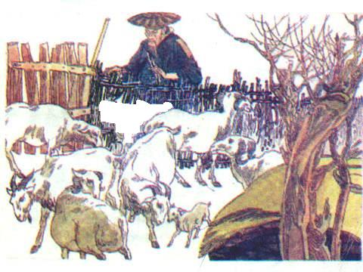
羊圈破了个窟窿，夜里狼从窟窿里钻进去，把羊叼走了， 养羊人丢了羊。
因为
所以

Slide 9
第一次丢了羊之后，养羊人是怎么
想的？
街坊劝他说：“赶快把羊圈修一修，堵上那 个窟窿吧。”
他说：“羊已经丢了，还修羊圈干什么呢？

Slide 10
第二次丢了羊之后，养羊人又是怎么想的？怎么做的？结果怎样？
他很后悔，不该不接受街坊的劝告，心想，现在修还不晚。他赶快堵上那个窟窿，把羊圈修得结结实实的。从此，他的羊再也没丢过。

Slide 11
⑴我想对养羊人说：
“ ”
再看一遍

Slide 12
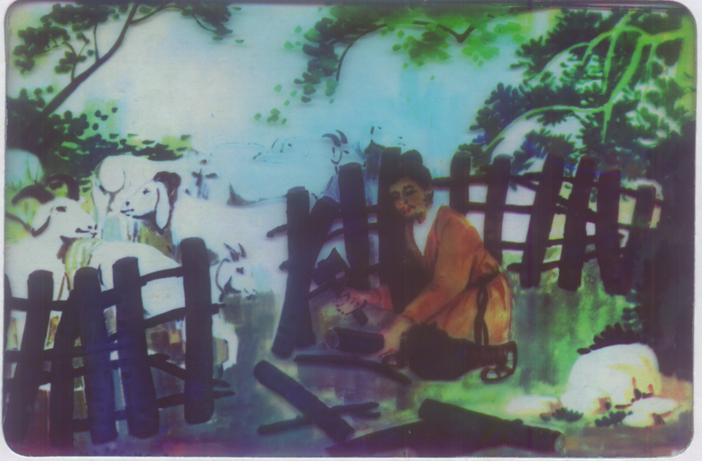
《亡羊补牢》这则故事告诉我们：一个人做错了事，只要肯接受意见，及时改正，就不算晚。

Slide 13
在日常生活中，还有类似“亡羊补牢”的事吗？可以是自己身上发生的，也可以是发生在别人身上的。

Slide 14
亡羊而补牢，未为晚矣！
见兔而顾犬，未为迟矣！

Slide 15
知错能改，善莫大焉！
人不怕犯错，怕的是知错不改！

Slide 16
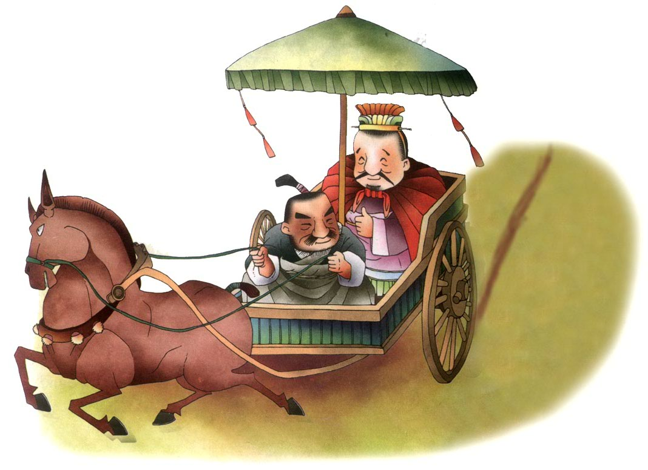
南辕北辙

Slide 17
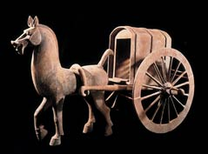
辕
辙

Slide 18
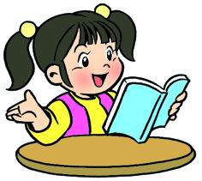
“辕”是马车前面的两根车杠。
“辙”是车轮走过压成的痕迹。

Slide 20
楚国在南边，他硬要往北边走。

Slide 21
楚国在南边，他硬要往北边走。

Slide 22
朋友很奇怪，提醒他说：“楚国在南边，你怎么往北走呀？”
他说：“没关系，我的马跑得快。”
朋友说：“马跑得越快，离楚国不是越远了吗？”
他说：“没关系，我的车夫是个好把式！”
朋友摇摇头，说：“那你哪一天才能到楚国呀！”
他说：“没关系，不怕时间间久，我带的盘缠多。”

Slide 23
马跑得越快，离楚国不是越远了吗？
马跑得越快，离楚国就越远。

Slide 24
他的马越好，赶车的本领越大，带的盘缠越多，就越到不了楚国。
你想对那个去楚国的人说什么？

Slide 25
《南辕北辙》这个成语的意思是：目标在南，却往北走。
这个故事告诉我们：目标与行动相反，是永远达不到目标的。

Slide 26
说一说：
我们身边有人犯南辕北辙的错误，想想你见过吗？

